Slide 2
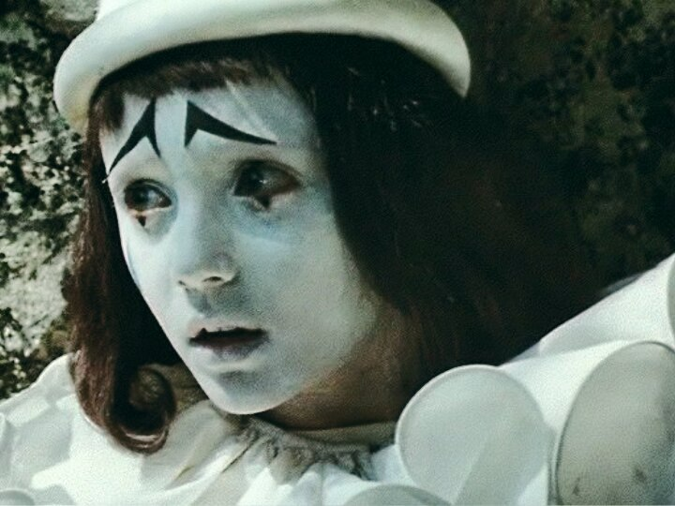
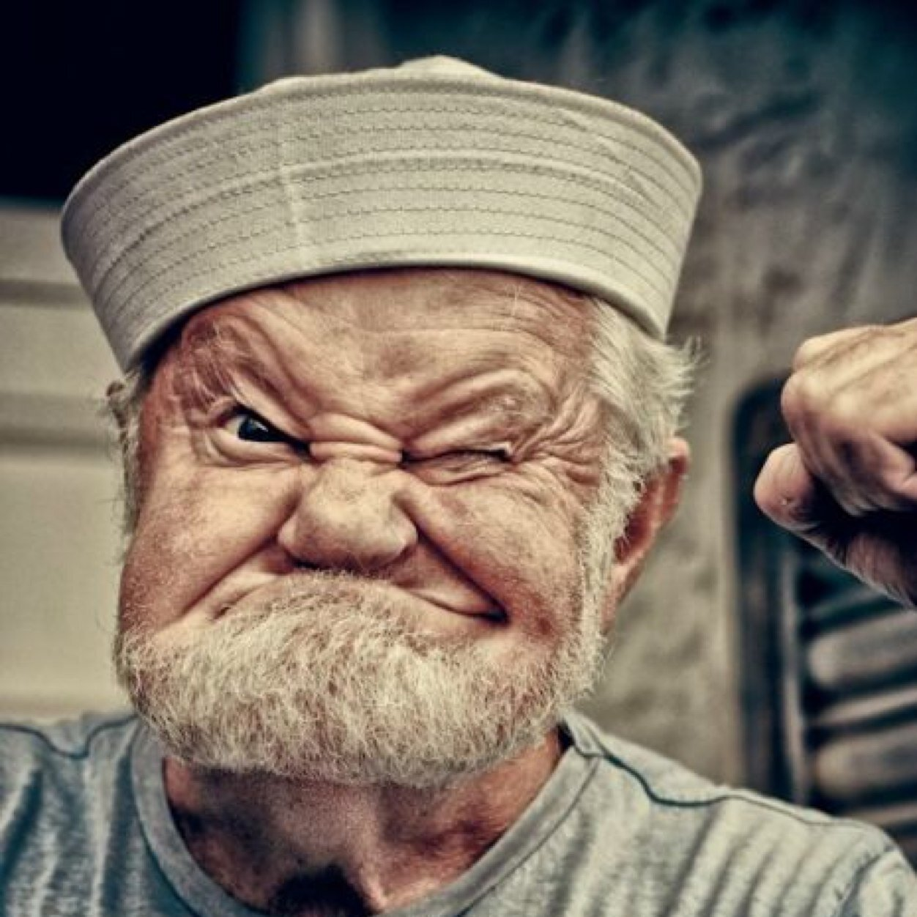
Что общего?
грим
Забавный старикан
Грим (фр. grime, буквально — забавный старикан, от староитал. grimo — морщинистый) — искусство изменения внешности актёра, преимущественно его лица, с помощью гримировальных красок, пластических и волосяных наклеек, парика, причёски и др.

Slide 3
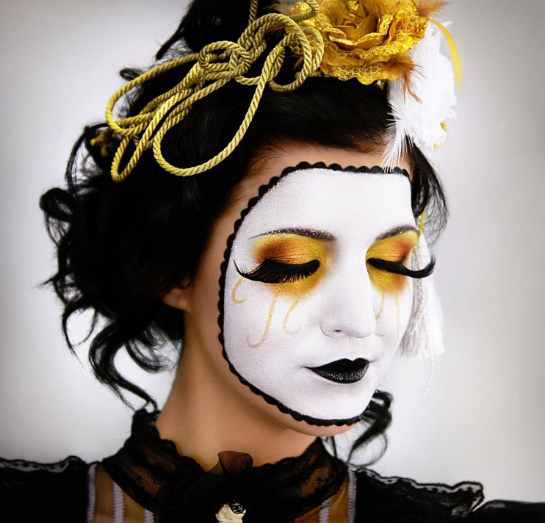
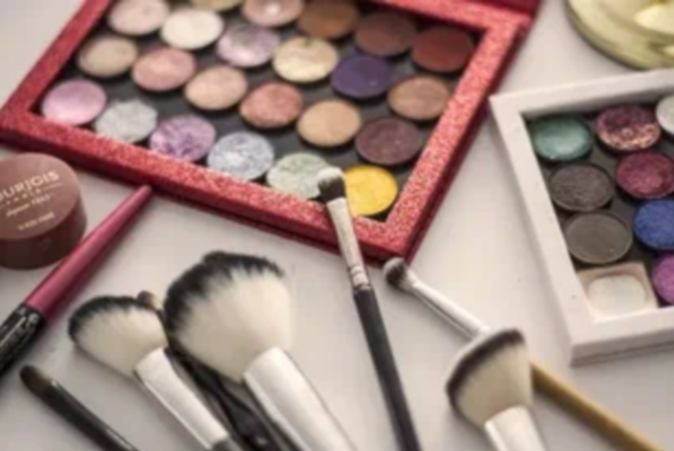
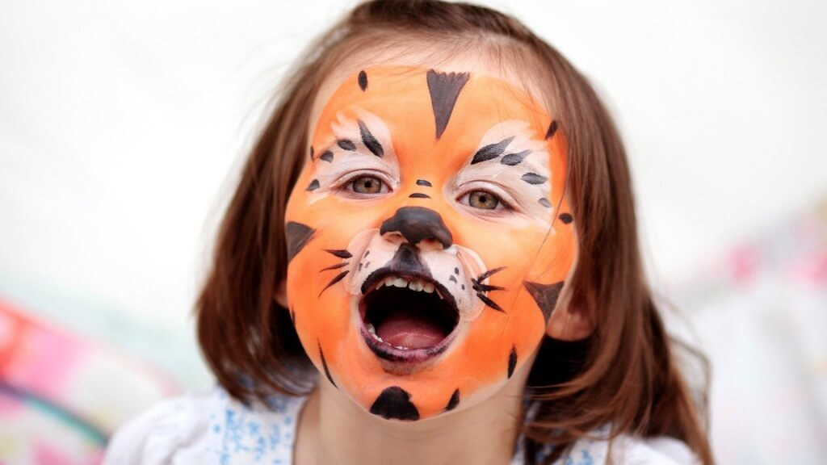
АВТОПОРТРЕТ НА КАЖДЫЙ ДЕНЬ.
ИСКУССТВО ГРИМА И ПРИЧЕСКИ

Slide 4
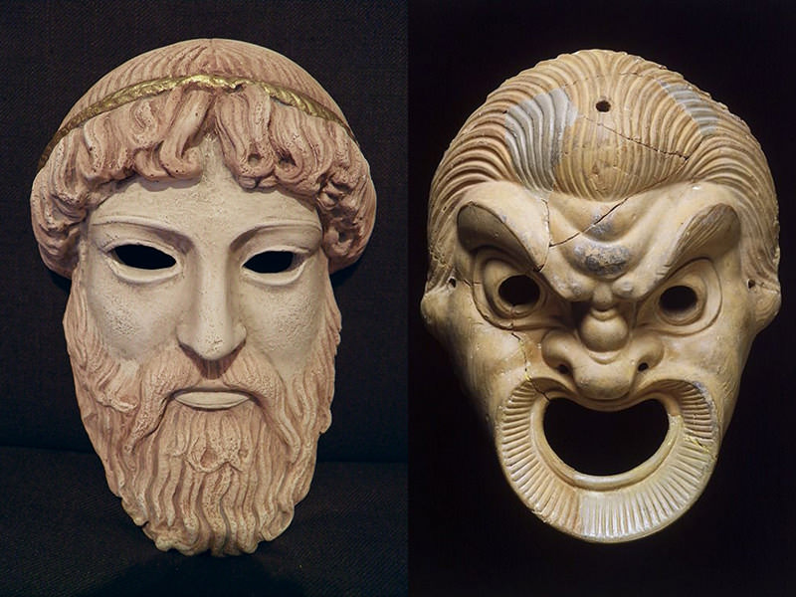

Slide 5
Древнегреческий театр зародился из ярких, красочных празднеств в честь бога производительной силы, а позднее - виноделия, поэзии и театра - Диониса.
С развитием театра актёры стали применять объёмные маски, носившие реалистический характер. Кроме масок с типическим изображением, появились индивидуальные с портретным сходством определённого лица. Маски делились на комические и трагические. Маски были сделаны из дерева и закрывали всё лицо и голову, скорее походили на головной убор - шлем.
Маски имели разные мимические выражения, которые использовались для одного персонажа. В маске для эффекта увеличивали размер головы. Звуковые акустические изобретения внутри маски способствовали усилению звуков и голоса актёра.

Slide 8
Георгий Милляр

Slide 9
Главная цель реалистического грима - достижение высокой степени жизнеподобия изображаемого персонажа. Здесь можно выделить целый ряд направлений грима:
1. Возрастной (искусственное старение или омоложение лица, когда реальный возраст актера не соответствует возрасту персонажа);
2. Национальный (связанный с расовыми и национальными особенностями персонажей, не соответствующих антропологическому типу актера).
В выполнении национального макияжа следует руководствоваться следующими национальными признаками: структура лица, отдельные его части, разрез глаз, оттенок кожи и цвет волос.
Национальные гримы должны быть, прежде всего, строго реалистичными, без излишнего подчеркивания и преувеличения национальных особенностей.
3. Исторический (когда внешность персонажей корректируется в связи с канонами или особенностями конкретной историко-социальной среды спектакля: использование принципов макияжа «галантного» или «серебряного» века, существенно отличающихся от современного макияжа; создание изможденного лица в случае, если действие происходит в блокадном Ленинграде, и т.д.).
4. Портретный (при изображении конкретного узнаваемого исторического).
5. Характерный (для отражения ярких особенностей внешности или психологического склада персонажа).

Slide 11
2 метода грима: живописный и объёмный (пластический).
Живописные приёмы грима предполагают использование только красок для имитации объёма - нужные впадины и выпуклости просто рисуются на лице, и меняется цвет кожи. Такой грим, как правило, применяется для театра и сцены, всегда весьма грубый и условный. Гримёрные материалы и краски, наносимые на кожу, должны быть безопасными и гипоаллергенными, и должны смываться без особого труда и вреда для здоровья.
Объёмный грим предполагает использование налепок, наклеек и подтяжек, а также постижёрных изделий (усы, бороды, парики). Они очень важны для создания образа. Изготовление накладных усов или бород - это очень кропотливый процесс, требующий большого количества времени и аккуратности.
Он заключается в том, что с помощью маленького крючка на тончайший тюль навязываются волосы почти на каждую ячейку. Этот процесс называется "тамбуровка". Парики делаются чаще всего с использованием треса - шнура из особым образом сплетённых волос. Трес нашивается рядами на шапочку-основу для парика - монтюр.
Также нередко для изменения прикуса используются даже вставные челюсти и накладные клыки, изготовленные из стоматологических материалов. В настоящее время понятие объёмного грима полностью отождествляется с понятием пластического грима.
Пластический грим предполагает наклеивание на кожу эластичных накладок. Основные материалы для их изготовления - различные виды силикона, латекса (как правило, вспененного), желатиновые смеси, полиуретаны, и прочие эластичные материалы. Ранее широко использовался вспененный латекс, но на сегодняшний момент его вытесняет силикон. Все детали этого грима стараются максимально приблизить к человеческой плоти, что позволяет использовать этот грим в кино.

Slide 19
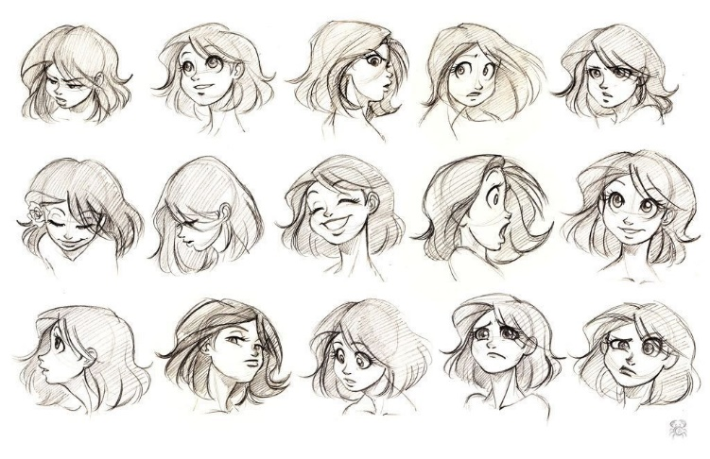
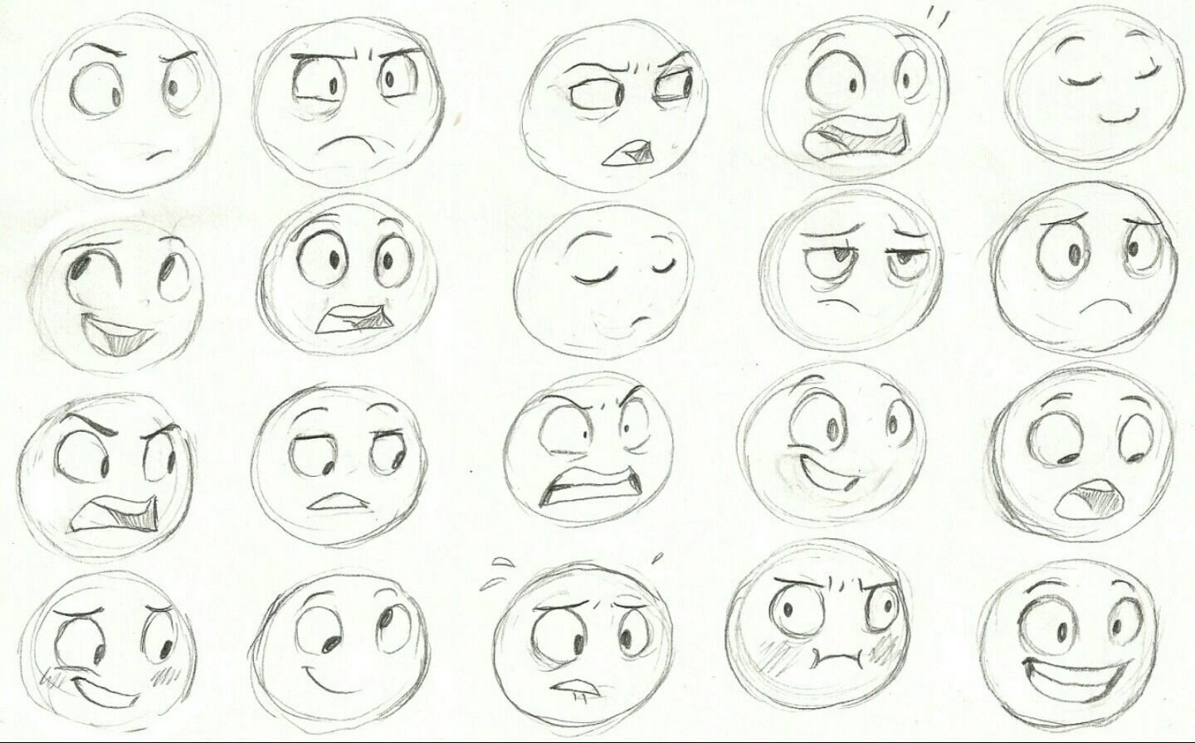
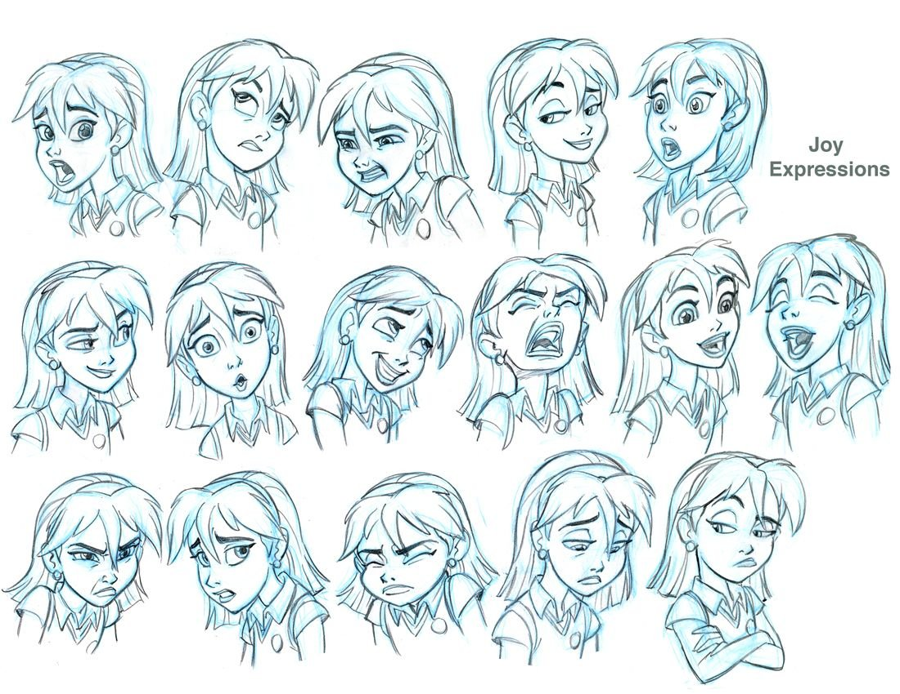

Slide 20
